Slide 1
UNIVERSIDAD MAYOR DE SAN ANDRÉS
Facultad de Ciencias Puras y Naturales · Carrera de Informática
DriveSafe AI
Sistema Inteligente de Detección de Somnolencia
para transporte interdepartamental y vehículos particulares
Integrantes:
López Ticona Angela
Mendoza Caspa Ronald
Usnayo Velasco Nathalie
Zapata Nina Harol
Docente: Lic. Huayna Magne Andrea Belen | Materia: Inteligencia Artificial | La Paz, Bolivia — Julio 2026

Slide 2
CONTENIDO
De los datos al modelo en producción
01
02
03
Dataset y variables
Análisis exploratorio
Preprocesamiento
Origen de los datos y su estructura
Distribución y correlación de variables
Limpieza, filtrado y features
04
05
06
Entrenamiento del modelo
Arquitectura del sistema
Integración y resultados
Random Forest Regressor
Frontend, backend, IA y base de datos
API, lógica de negocio y pruebas
DriveSafe AI | Detección de somnolencia con Machine Learning
2

Slide 3
01 · DATASET
Un dataset propio, generado en tiempo real
Cada alerta de fatiga detectada por la app se guarda como una muestra de entrenamiento en la tabla ml_samples, y luego se exporta a dataset.csv para alimentar a train_model.py.
Variables del dataset
ojos
Double
App de
monitoreo
Tabla
ml_samples
dataset.csv
train_model.py
Nivel de apertura de los ojos (EAR)
bostezos
Entero
Cantidad de bostezos detectados
Ciclo continuo: cada nueva alerta añade una muestra, permitiendo reentrenar el modelo con datos más recientes.
tiempo
Double
Tiempo de conducción en minutos
fatiga
Entero
Variable objetivo (0–100)
DriveSafe AI | Detección de somnolencia con Machine Learning
3

Slide 4
02 · ANÁLISIS EXPLORATORIO
Cuatro variables, todas numéricas
No se requiere codificación de variables categóricas: el dataset puede entrenar directamente un modelo de regresión.
ojos
bostezos
tiempo
fatiga
Numérica continua
Numérica discreta
Numérica continua
Numérica discreta
Entrada
Entrada
Entrada
Objetivo
Valores bajos → mayor tiempo con ojos cerrados → mayor riesgo de fatiga.
A mayor cantidad de bostezos, mayor probabilidad de fatiga.
A mayor tiempo continuo de conducción, mayor riesgo de fatiga.
Nivel estimado por el sistema en una escala de 0 a 100.
DriveSafe AI | Detección de somnolencia con Machine Learning
4

Slide 5
02 · ANÁLISIS EXPLORATORIO
Correlación con la fatiga y filtrado de nulos
Relación con la variable objetivo
Registros completos únicamente
EAR (ojos) ↓
Fatiga ↑
SELECT ojos, bostezos, tiempo, fatiga FROM ml_samples WHERE ojos IS NOT NULL AND bostezos IS NOT NULL AND tiempo IS NOT NULL AND fatiga IS NOT NULL;
Bostezos ↑
Fatiga ↑
Tiempo de conducción ↑
Fatiga ↑
En lugar de imputar valores, el sistema descarta automáticamente cualquier muestra incompleta antes de exportar dataset.csv.
DriveSafe AI | Detección de somnolencia con Machine Learning
5

Slide 6
03 · PREPROCESAMIENTO
Sin normalización ni codificación adicional
✕
✕
✕
Normalización
Codificación
Transformación
No aplica — Random Forest Regressor no requiere variables escaladas para un buen desempeño.
No aplica — todas las variables (ojos, bostezos, tiempo, fatiga) ya son numéricas.
No aplica — las variables se usan en el mismo formato capturado por monitor.js.
Características de entrada y variable objetivo
ojos
bostezos
tiempo
fatiga
El nivel EAR identifica microsueños; los bostezos son un indicador fisiológico de cansancio; el tiempo de conducción incrementa el riesgo progresivamente.
DriveSafe AI | Detección de somnolencia con Machine Learning
6

Slide 7
04 · ENTRENAMIENTO DEL MODELO
Random Forest Regressor
Entrenado con Scikit-learn a partir de dataset.csv, mediante el script train_model.py.
1
Carga de datos
import pandas as pd from sklearn.ensemble import RandomForestRegressor import joblib df = pd.read_csv("dataset.csv") X = df[["ojos", "bostezos", "tiempo"]] y = df["fatiga"] modelo = RandomForestRegressor() modelo.fit(X, y) joblib.dump(modelo, "modelo_fatiga.pkl")
Se lee dataset.csv con pandas
2
Selección de variables
X = ojos, bostezos, tiempo · y = fatiga
3
Entrenamiento
Múltiples árboles de decisión (Random Forest)
4
Serialización
joblib.dump → modelo_fatiga.pkl
DriveSafe AI | Detección de somnolencia con Machine Learning
7

Slide 8
04 · ENTRENAMIENTO DEL MODELO
¿Por qué Random Forest Regressor?
Seleccionado
Considerado
Random Forest Regressor
Regresión Lineal
Ventajas
Ventajas
• Buena precisión y tolerancia al ruido
• Implementación sencilla
• Reduce el sobreajuste con múltiples árboles
• Entrenamiento rápido
• Modela relaciones no lineales
• Fácil interpretación
Desventajas
Desventajas
• Mayor tiempo de entrenamiento
• Menor capacidad para relaciones no lineales
• Mayor consumo de memoria
DriveSafe AI | Detección de somnolencia con Machine Learning
8

Slide 9
04 · ENTRENAMIENTO DEL MODELO
Resultado del entrenamiento y evaluación funcional
El modelo fue validado mediante pruebas funcionales: dados ojos, bostezos y tiempo, devuelve un nivel de fatiga entre 0 y 100, usado de inmediato para clasificar el riesgo del conductor.
dataset.csv
modelo_fatiga.pkl
model_version.txt
Muestras utilizadas para el entrenamiento
Modelo Random Forest entrenado y serializado
Historial de versiones del modelo
Nota: el proyecto se enfocó en la integración en tiempo real; no se implementó un módulo de métricas automáticas (Accuracy, F1, MSE).
Versionado automático del modelo
Exporta muestras → dataset.csv
Reentrena Random Forest
Genera nueva versión de modelo_fatiga.pkl
Crea backup del modelo anterior
DriveSafe AI | Detección de somnolencia con Machine Learning
9

Slide 10
05 · ARQUITECTURA DEL SISTEMA
Arquitectura modular de DriveSafe AI
Frontend Web
Backend PHP
Servicio de IA
Base de Datos
PHP · HTML · CSS · JS
api_alerts.php · ml_admin.php
FastAPI · Scikit-Learn
MySQL
Captura de cámara y GPS; interacción con el usuario
Procesa solicitudes, usuarios, rutas y alertas
Predice el nivel de fatiga con Random Forest
Usuarios, vehículos, rutas, alertas y ml_samples
Flujo: el navegador captura las características faciales → el backend consulta el servicio de IA → el resultado se guarda en la base de datos y se muestra al usuario.
DriveSafe AI | Detección de somnolencia con Machine Learning
10

Slide 11
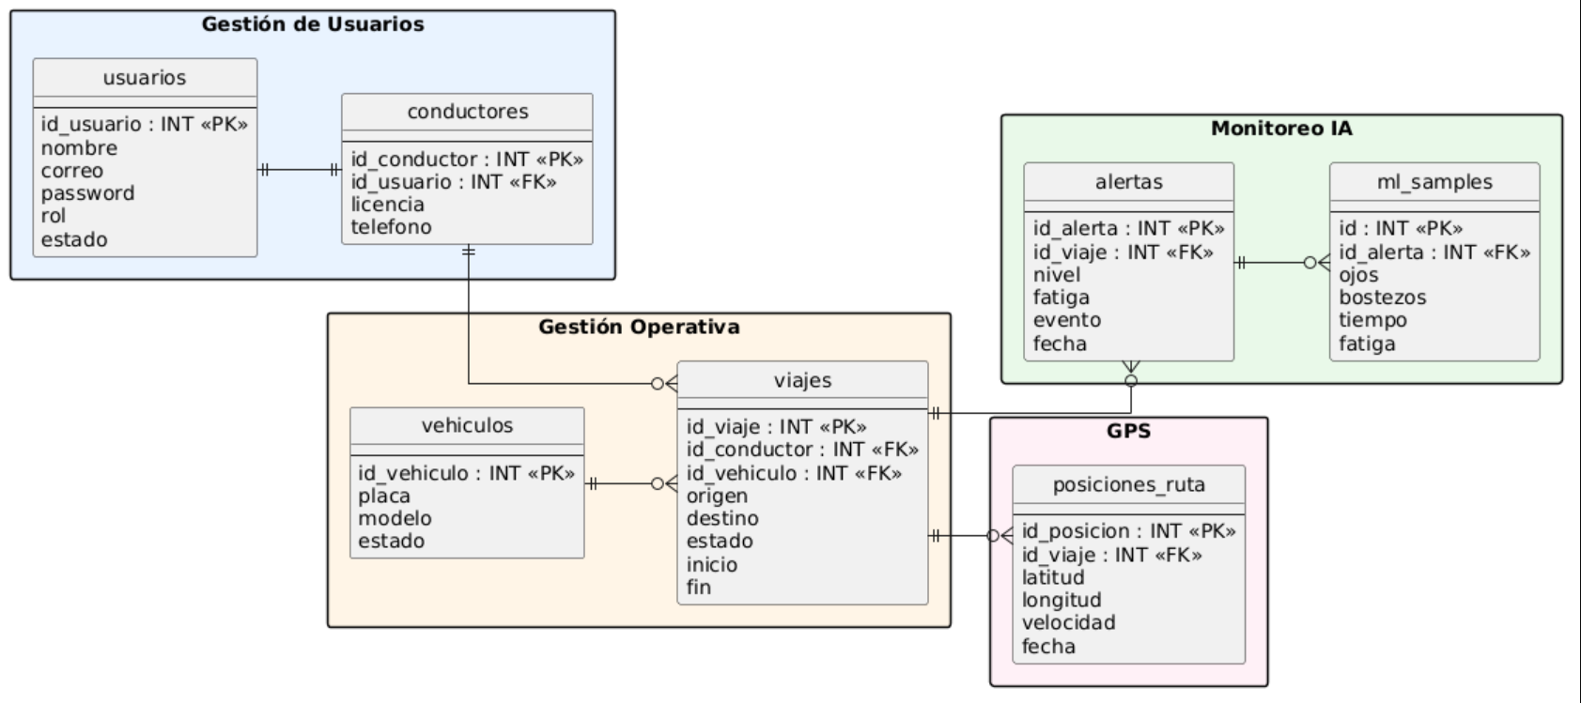
05 · ARQUITECTURA DEL SISTEMA
Modelo de base de datos
Entidades principales: usuarios, conductores, vehículos, viajes, posiciones_ruta, alertas y ml_samples.
DriveSafe AI | Detección de somnolencia con Machine Learning
11

Slide 12
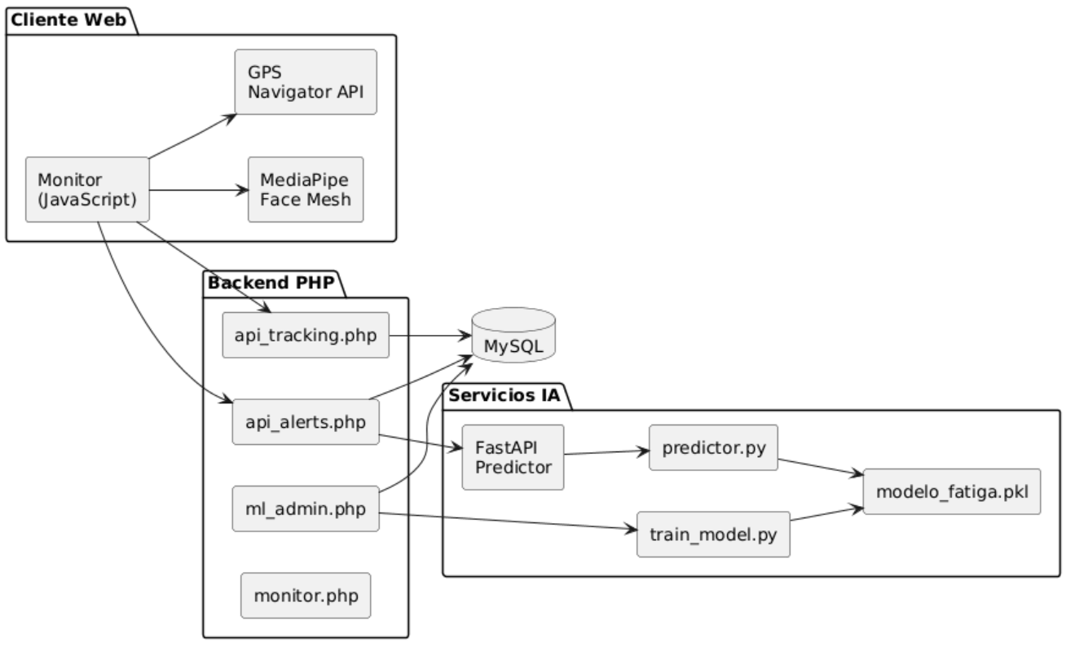
05 · ARQUITECTURA DEL SISTEMA
Diagrama de componentes
Cuatro componentes interactúan en tiempo real para el monitoreo del conductor.
DriveSafe AI | Detección de somnolencia con Machine Learning
12

Slide 13
05 · ARQUITECTURA DEL SISTEMA
Actores y casos de uso
Administrador
Supervisor
Conductor
• Gestionar usuarios, conductores y vehículos
• Monitorear rutas activas
• Iniciar sesión y seleccionar ruta
• Programar rutas y visualizar alertas
• Consultar ubicación GPS
• Activar el monitoreo y recibir alertas
• Reentrenar el modelo de ML
• Revisar incidentes reportados
• Reportar incidentes
Diagrama UML de casos de uso disponible en el Anexo 1 del informe.
DriveSafe AI | Detección de somnolencia con Machine Learning
13

Slide 14
06 · INTEGRACIÓN Y RESULTADOS
Predicción en tiempo real vía API
Navegador
(MediaPipe)
api_alerts.php
FastAPI
POST /predict
modelo_fatiga.pkl
Nivel de
fatiga (0-100)
Mecanismo de respaldo (fallback)
Ejemplo de respuesta del endpoint
Si el servicio FastAPI no responde, api_alerts.php ejecuta directamente predictor.py mediante shell_exec, garantizando disponibilidad continua del sistema.
POST http://127.0.0.1:8000/predict
{ "ojos": 0.23, "bostezos": 2, "tiempo": 40 }
→ { "fatiga": 68 }
DriveSafe AI | Detección de somnolencia con Machine Learning
14

Slide 15
06 · INTEGRACIÓN Y RESULTADOS
De un número a una decisión
El sistema clasifica el porcentaje de fatiga en cuatro niveles de riesgo y activa la lógica de negocio correspondiente.
Bajo
Medio
Alto
Crítico
0 – 23
24 – 47
48 – 71
72 – 100
Casos de prueba
EAR 0.34 · 0 bostezos · 10 min
EAR 0.23 · 2 bostezos · 40 min
EAR 0.14 · 4 bostezos · 70 min
Fatiga 15 — Bajo
Fatiga 56 — Alto
Fatiga 88 — Crítico
Monitoreo continúa sin alertas críticas
Alerta registrada; se recomienda una pausa
Alerta crítica; se recomienda detener el vehículo
DriveSafe AI | Detección de somnolencia con Machine Learning
15

Slide 16
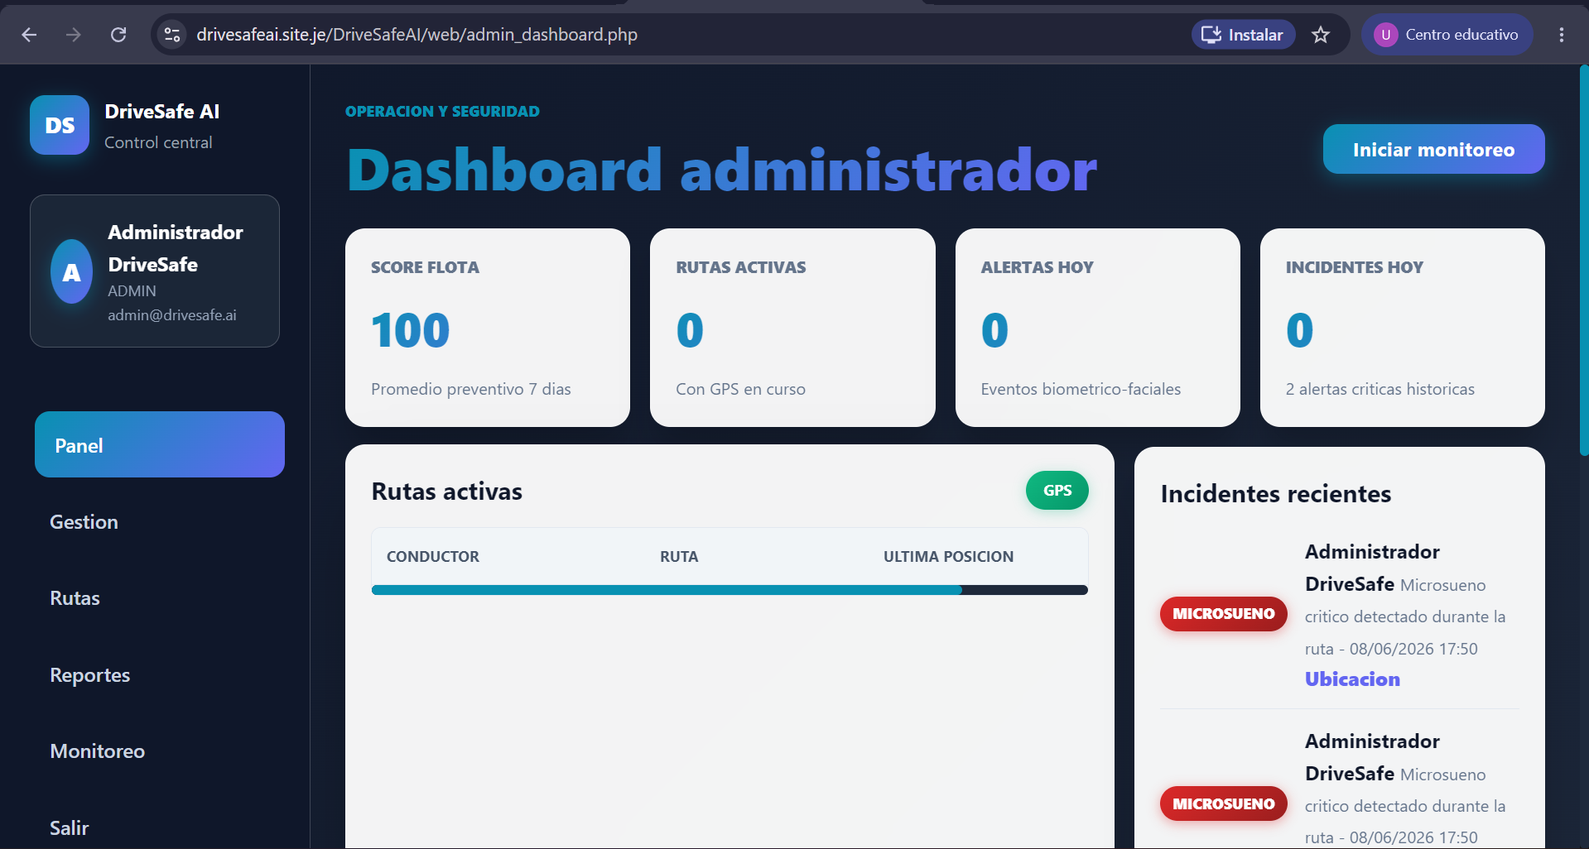
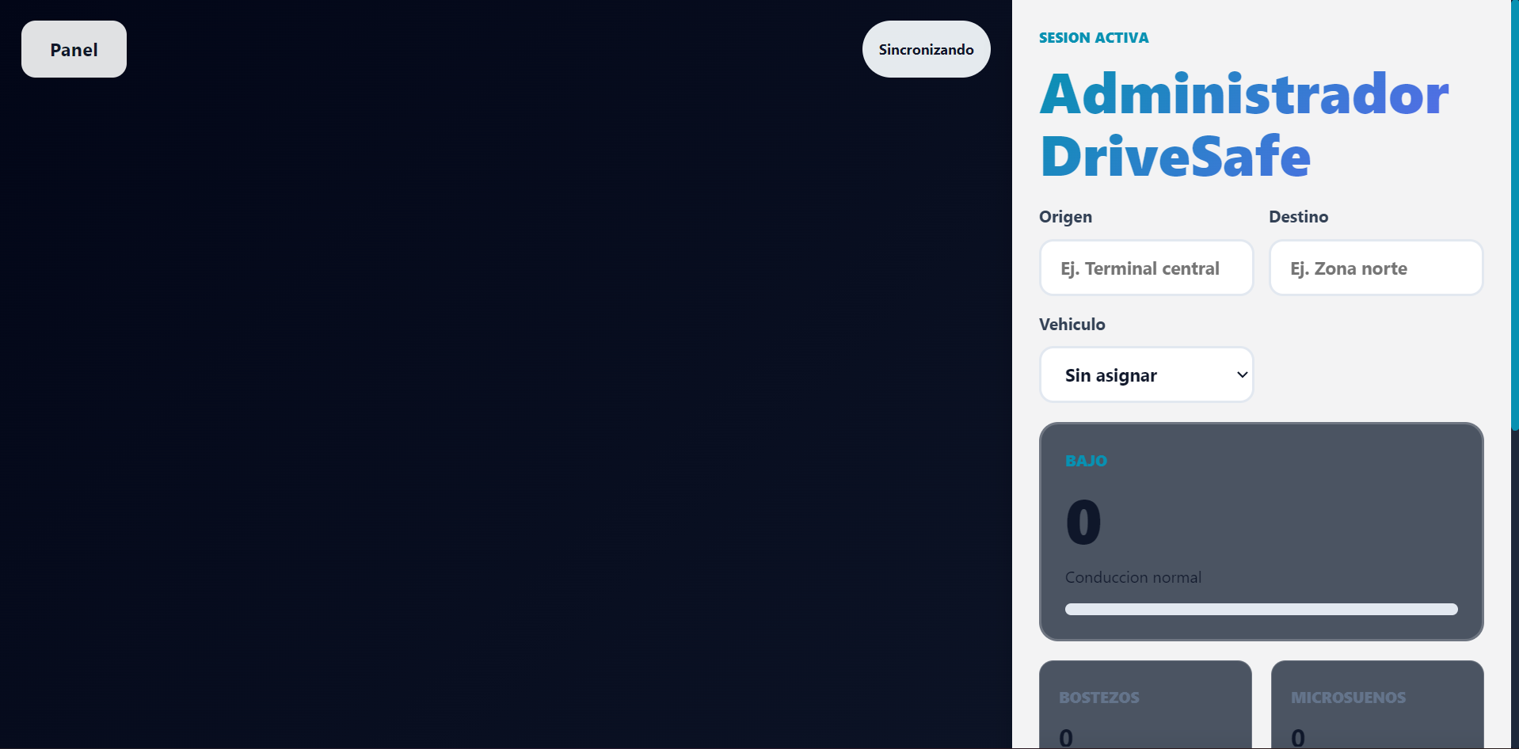
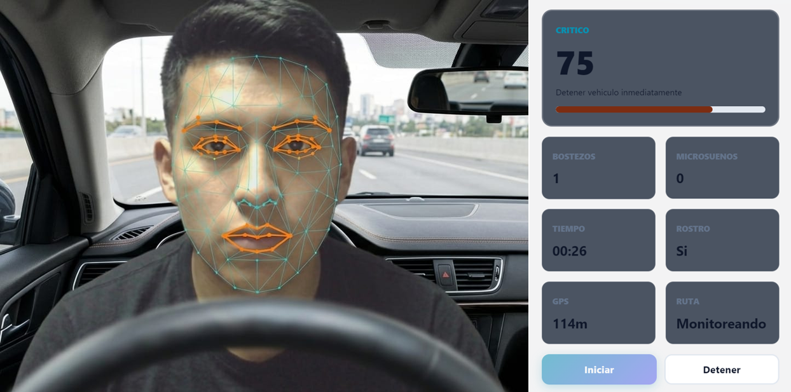
06 · INTEGRACIÓN Y RESULTADOS
El sistema en funcionamiento
Dashboard del administrador
Monitor antes de iniciar sesión
Alerta de somnolencia activa
DriveSafe AI | Detección de somnolencia con Machine Learning
16

Slide 17
CONCLUSIÓN
IA aplicada a la seguridad vial
DriveSafe AI integra visión artificial, monitoreo en tiempo real y un modelo Random Forest para estimar la fatiga del conductor a partir de la apertura de ojos, los bostezos y el tiempo de conducción.
3
variables de entrada (ojos, bostezos, tiempo)
4
niveles de riesgo clasificados automáticamente
El desacople del servicio de IA mediante FastAPI facilita el mantenimiento y la actualización del modelo, mientras que la recolección continua de muestras permite una mejora progresiva de las predicciones.
2
mecanismos de predicción: API FastAPI + fallback local
Gracias — Universidad Mayor de San Andrés · Carrera de Informática

